Slide 1
RL-powered Semantic Communication

Slide 2
Giới thiệu bài báo
Tiêu đề | “Reinforcement Learning-powered Semantic Communication via Semantic Similarity” “Đánh giá hệ thống truyền thông ngữ nghĩa sử dụng RL bằng tương đồng ngữ nghĩa”
Tác giả | Kun Lu, Rongpeng Li, Xianfu Chen, Zhifeng Zhao, và Honggang Zhang, Đại học Chiết Giang
Năm XB | 2022

Slide 3
Truyền thông ngữ nghĩa (Semantic Comm.)
Ví dụ | Thông điệp được người gửi gửi đi: “Tôi có mua một quả táo đỏ” Thông điệp người nhận nhận được: “Tôi mua táo”: Bit error rate cao nhưng giữ được đúng nghĩa. “Tôi có muốn một quả táo đỏ”, “Tôi có mượn một quả táo đỏ”: Bit error rate thấp nhưng sai ý nghĩa gốc. → Chỉ tập trung vào độ chính xác ở cấp độ bit chưa chắc có thể đảm bảo truyền tải đúng nghĩa của thông điệp gốc.

Slide 4
Truyền thông ngữ nghĩa (Semantic Comm.)
Vấn đề | Các mô hình truyền thông hiện tại: Hoàn toàn bỏ qua ngữ nghĩa của thông điệp, chỉ tập trung vào độ chính xác bit Sử dụng hàm đánh giá đơn giản (BER, cross-entropy) Cần kênh truyền lý tưởng
Giải pháp | Đề xuất giải pháp: Thay đổi mục tiêu từ “truyền bit chính xác” thành “truyền tải thông điệp chính xác” Sử dụng hàm đánh giá ngữ cảnh Mô phỏng kênh truyền nhiều nhiễu trong thực tế

Slide 5
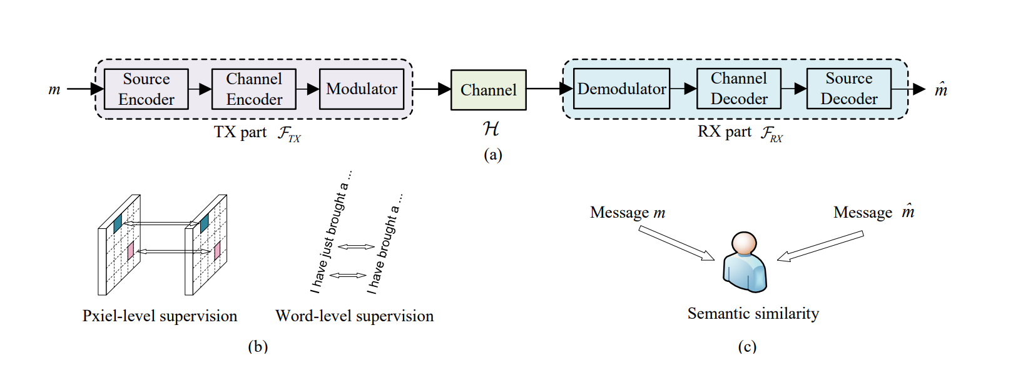
Mô hình hệ thống
Source message m → FTX(m) → H(FTX(m)) → F'TX(m) ∈ ℝd → FRX(F'TX(m)) → m̂
$$Θ(m,\hat{m})$$

Slide 6
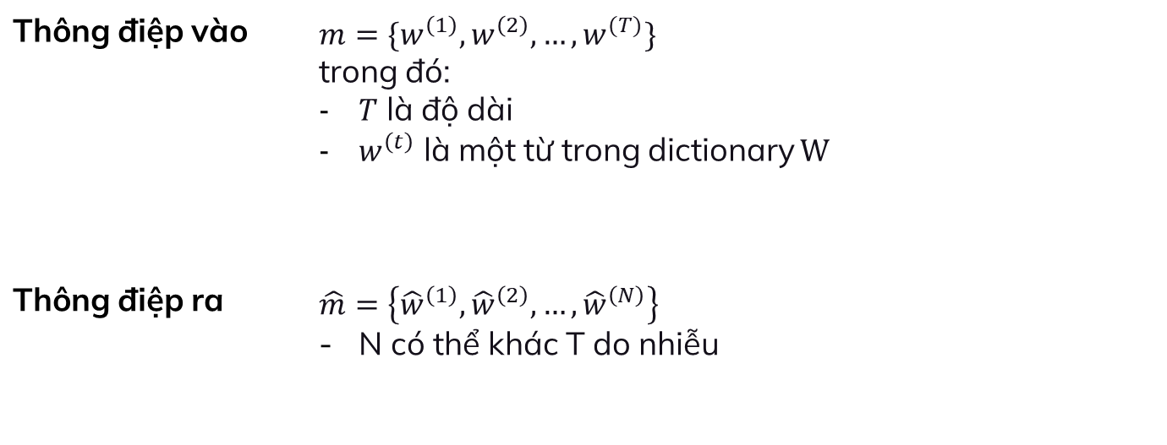
Công thức
Thông điệp vào | $$m=\{w^{\left(1\right)},w^{\left(2\right)},…,w^{(T)}\}$$ trong đó: $T$ là độ dài $w^{\left(t\right)}$ là một từ trong dictionary $W$
Thông điệp ra | $$\hat{m}=\left\{{\hat{w}}^{\left(1\right)},{\hat{w}}^{\left(2\right)},…,{\hat{w}}^{\left(N\right)}\right\}$$ N có thể khác T do nhiễu

Slide 7
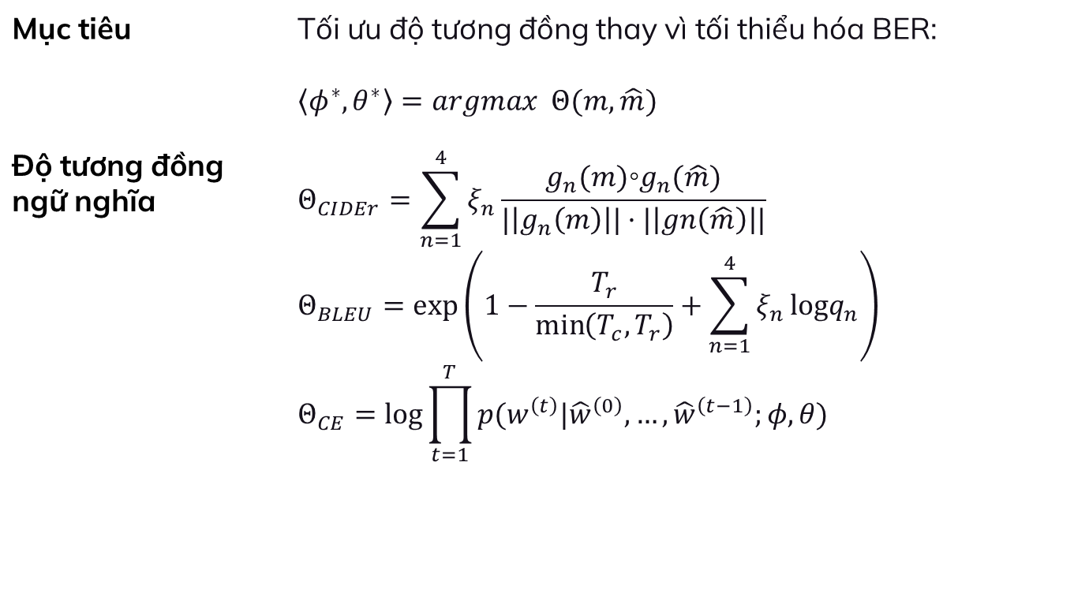
Công thức
Mục tiêu | Tối ưu độ tương đồng thay vì tối thiểu hóa BER: $$\left\langle φ^{∗},θ^{∗}\right\rangle =argmax Θ(m,\hat{m})$$
Độ tương đồng ngữ nghĩa | $$Θ_{CIDEr}=\sum_{n=1}^{4}{ξ_{n}}\frac{g_{n}(m)\text{◦}g_{n}(\hat{m})}{|\left|g_{n}\left(m\right)\right||·|\left|gn\left(\hat{m}\right)\right||}$$ $$Θ_{BLEU}=exp⁡\left(1−\frac{T_{r}}{\min\left(T_{c},T_{r}\right)}+\sum_{n=1}^{4}{ξ_{n}}logq_{n}\right)$$ $$Θ_{CE}=\log{\prod_{t=1}^{T}{p(w^{\left(t\right)}|{\hat{w}}^{\left(0\right)},…,{\hat{w}}^{\left(t−1\right)};φ,θ)}}$$

Slide 8
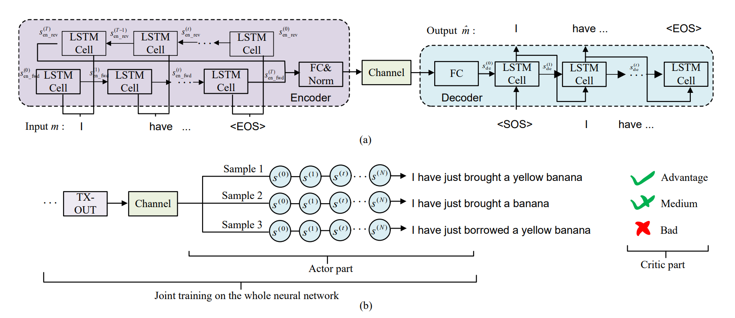
Kiến trúc

Slide 9
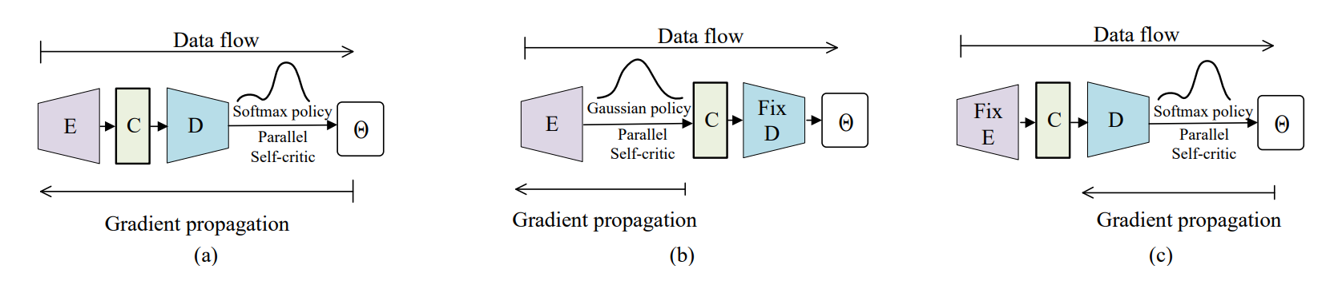
2 biến thể
SemanticRL-JSCC (a) SemanticRL-SCSIU (b,c) | Encoder và decoder được coi như 1 khối và được train cùng nhau, train nhanh và phù hợp với trường hợp kênh truyền lý tưởng Encoder và decoder được chia ra train khác thời điểm, train lâu hơn và mô phỏng trường hợp kênh truyền nhiễu trong thực tế

Slide 10
Dataset: European Parliament
Số liệu | Tổng hơn 2 triệu câu, khoảng 54 triệu token Sau tiền xử lý: 900000 câu, 24000 từ Chia tỷ lệ 4:1 cho train và test
Tiền xử lý | Chuyển toàn bộ thành chữ in thường Loại bỏ dấu câu Độ dài câu 3-20 token Những từ xuất hiện dưới 5 lần được gán token <UNK>
Hàm đánh giá | BLEU CIDEr Word Accuracy Rate

Slide 11
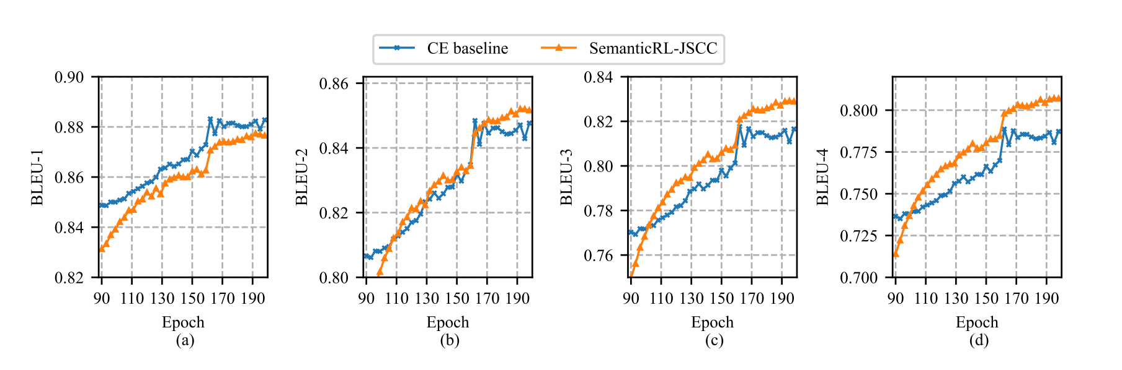
Kết quả

Slide 12
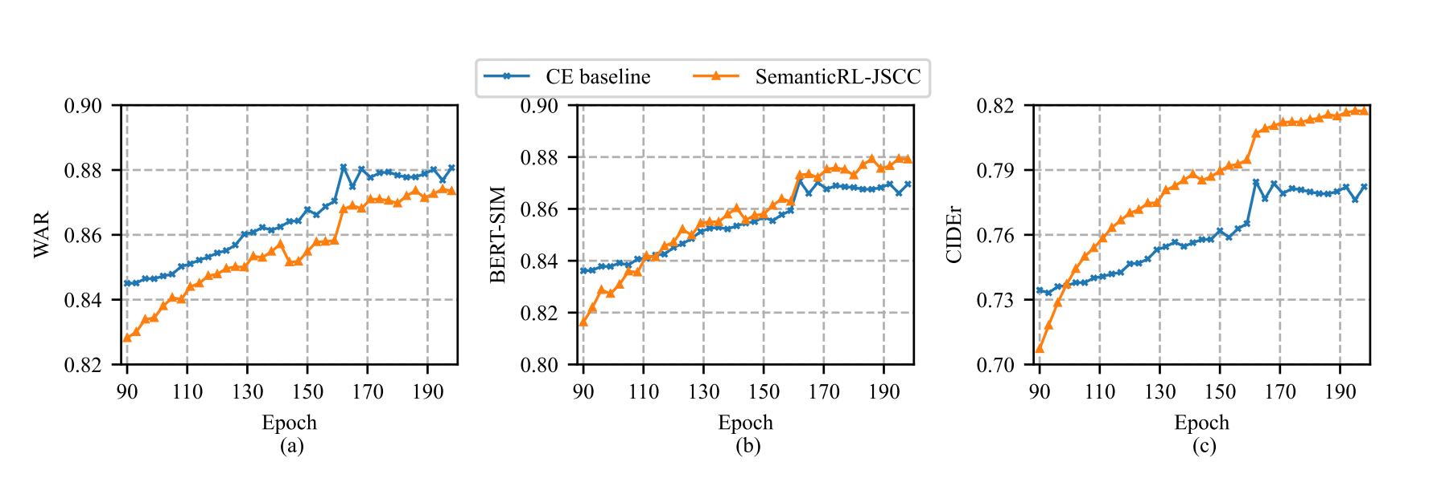

Slide 13
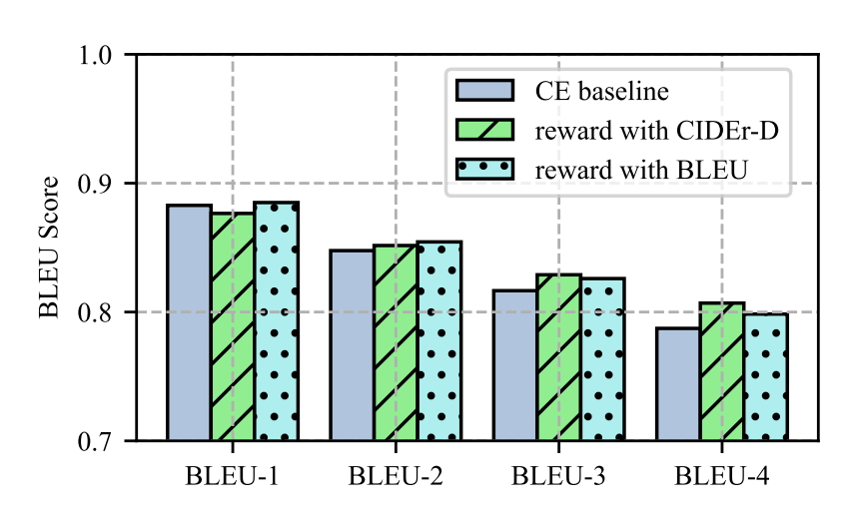

Slide 14
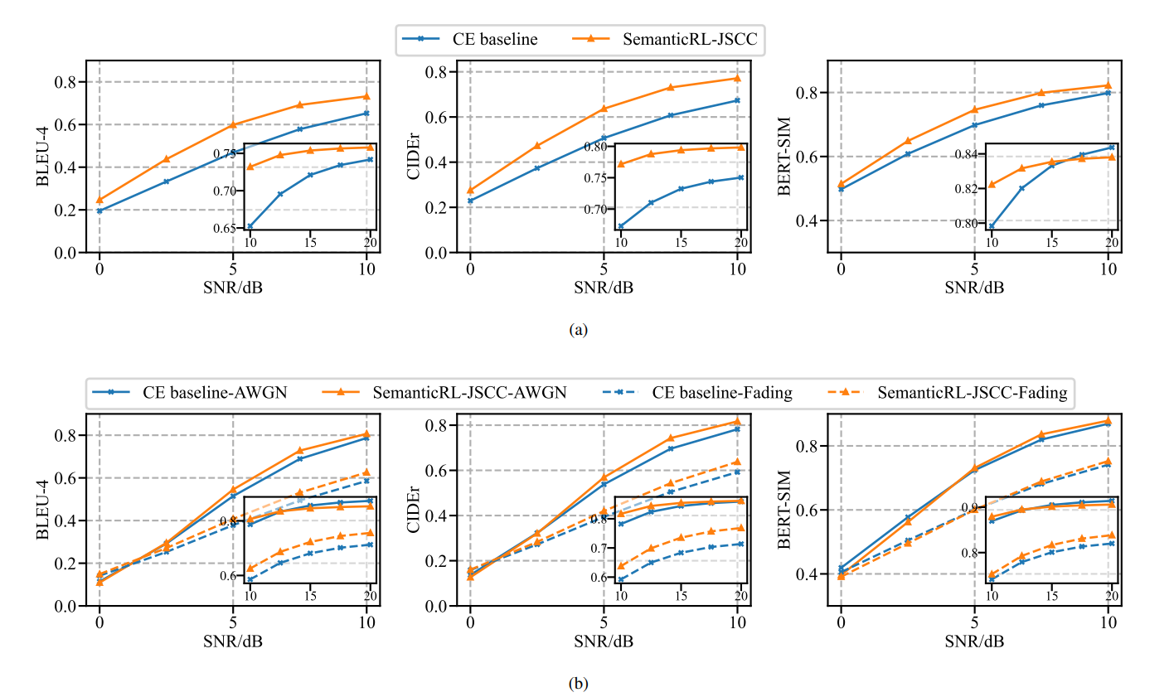

Slide 15
